Slide 1

Mapserver rest api

Slide 2


WMS, WFS, WCS…

Slide 3

WMS, WFS, WCS…

Slide 4




Slide 5



REST API
REST API
HTTP (GET, POST, PUT, DELETE)

Slide 6
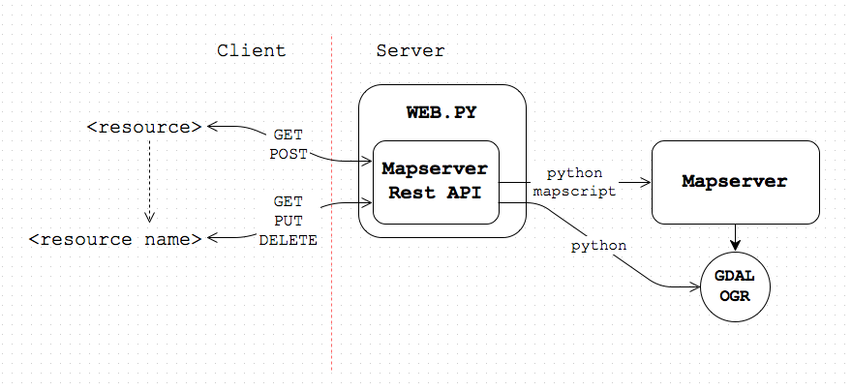

Slide 7
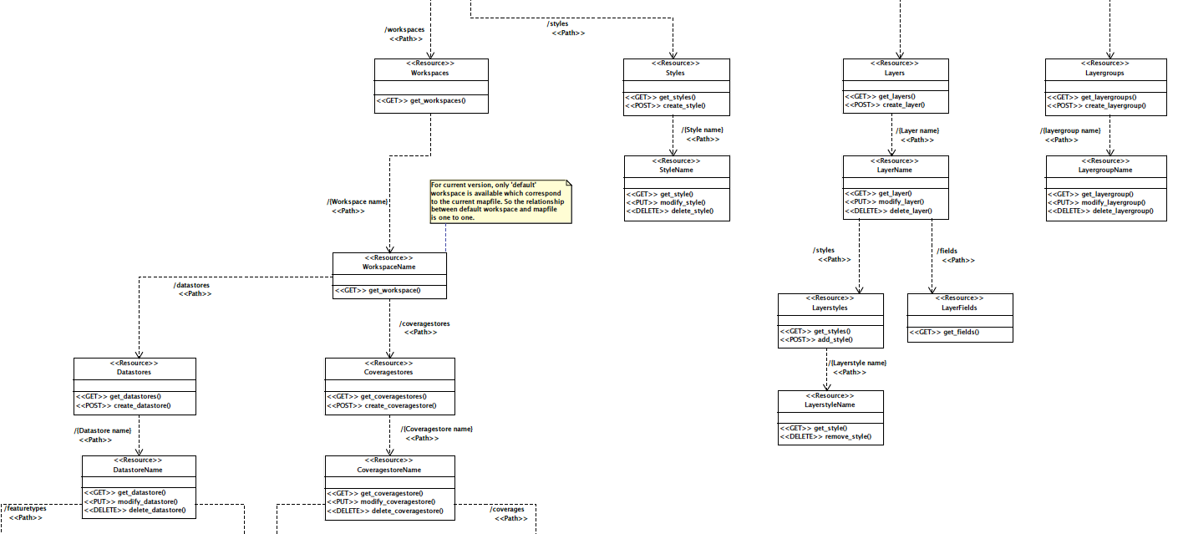

Slide 8
Simple Howto : ajouter une couche à un mapfile
Créer un datastore (DB connection ou répertoire de fichiers)
Exemple avec une connexion PostGIS, HTTP POST sur :
http:/serveur.com/mra/maps/mra/workspaces/default/datastores
<datastore>
<name>my_datastore</name>
<connectionParameters>
<host>xxx.xxx.xxx.xxx</host>
<port>5432</port>
<dbname>my_database<dbname>
<user>my_user</user>
<password>my_secret</password>
<dbtype>postgis</dbtype>
</connectionParameters>
</datastore>

Slide 9
Simple Howto : ajouter une couche à un mapfile
2. Déclarer le FeatureType
HTTP POST sur :
http://serveur.com/mra/maps/mra/workspaces/default/datastores/my_datastore/featuretypes
<featureType><name>my_geotable</name></featureType>
3. Publier le Layer
HTTP POST sur http://serveur.com/mra/maps/mra/layers
<layer>
<name>my_geo_layer</name>
<resource>
<href>http://serveur.com/mra/maps/mra/workspaces/default/datastores/my_datastore/featuretypes/my_geotable</href>
</resource>
</layer>

Slide 10
MapServer REST API en résumé
Permet de manipuler une configuration MapServer à l’aide d’URL et de verbes HTTP
Permet de consulter le contenu d’un MapFile
Plutôt un composant Machine-To-Machine

Slide 11

Futur de MapServer REST API
Publier un HOWTO pour aider les utilisateurs à utiliser l’API
Développer un plug-in QGIS permettant de publier les données SIG en direction de MapServer et GeoServer via leurs interfaces REST respectives.
Sur GitHub :
https://github.com/neogeo-technologies/mra

